Slide 1
Дошкольные годы чудесные
Дошкольные годы чудесные

Slide 2
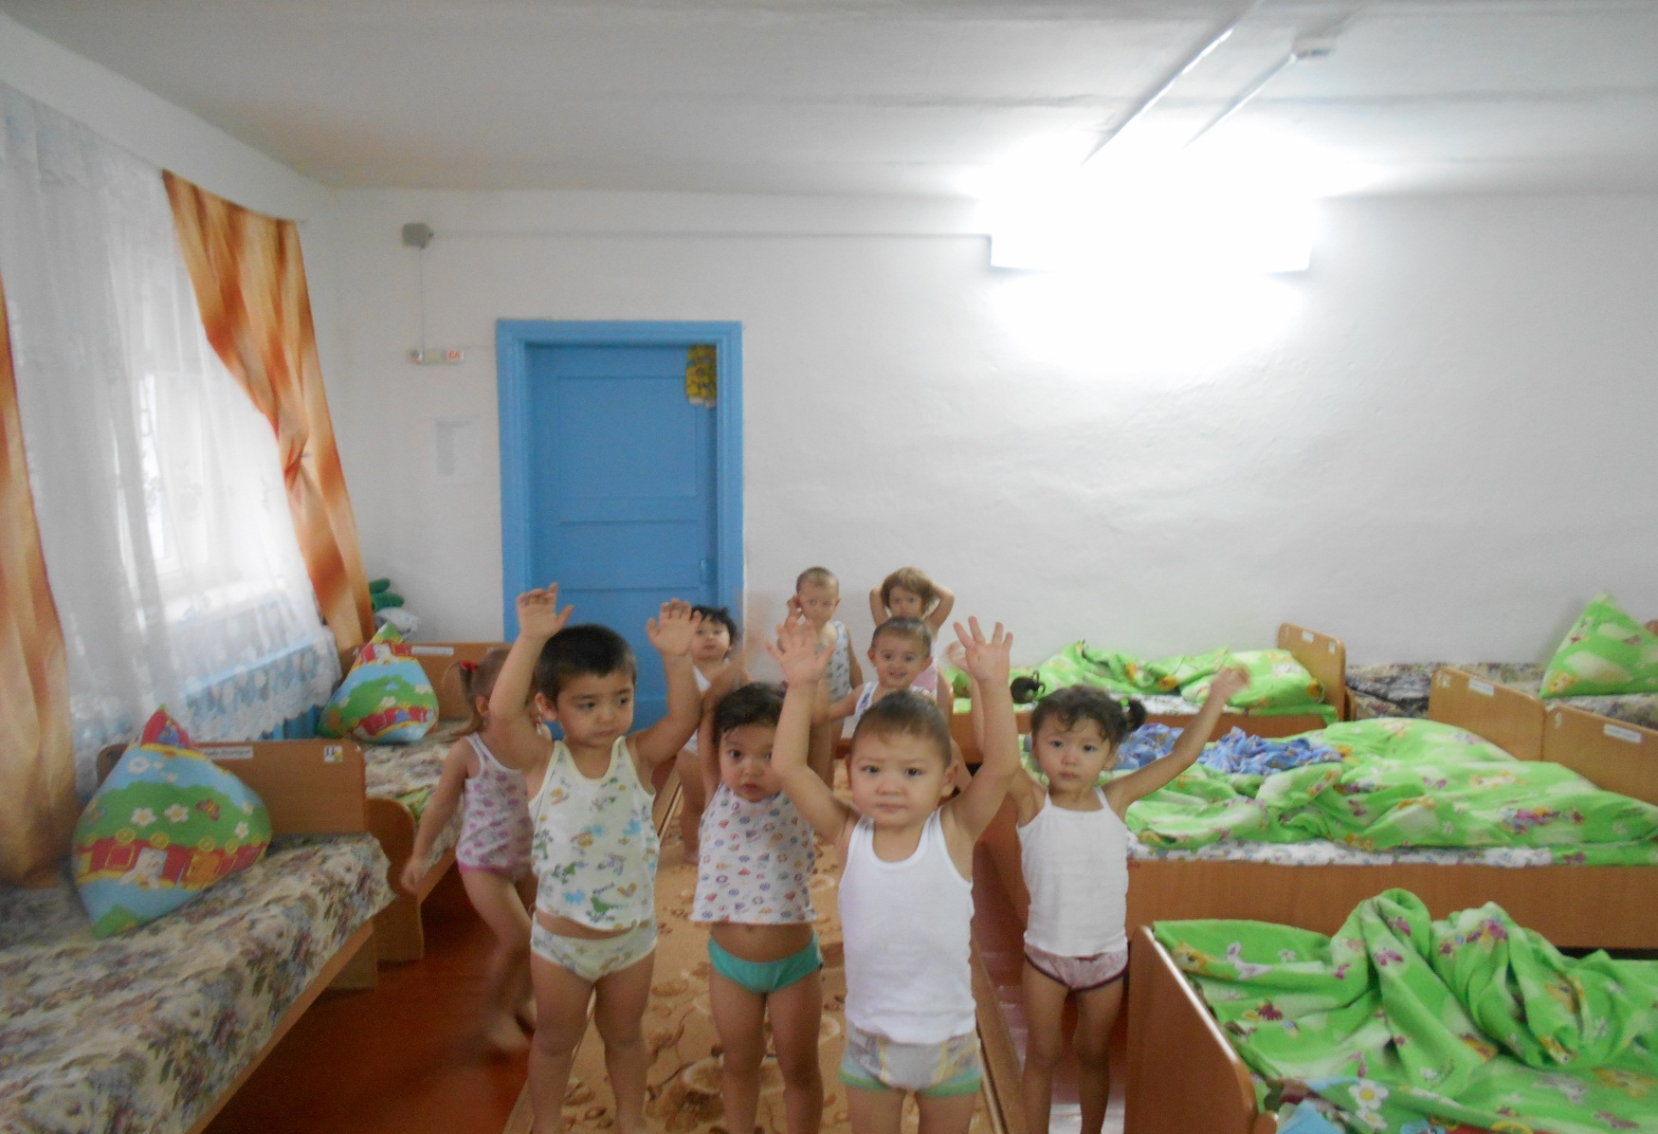

Slide 3
